Slide 1

Laboratório de Programação Científica
Adalberto Cavalcante de Melo
adalberto.melo@ifpa.edu.br

Slide 2
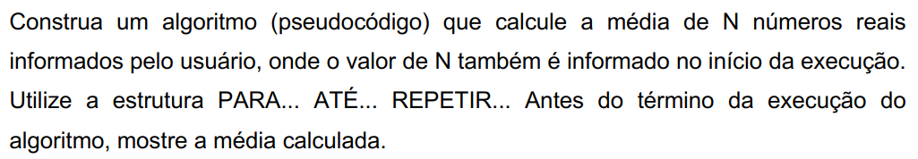
Exercícios de pseudocodigo e fluxograma
Notes:
2

Slide 3
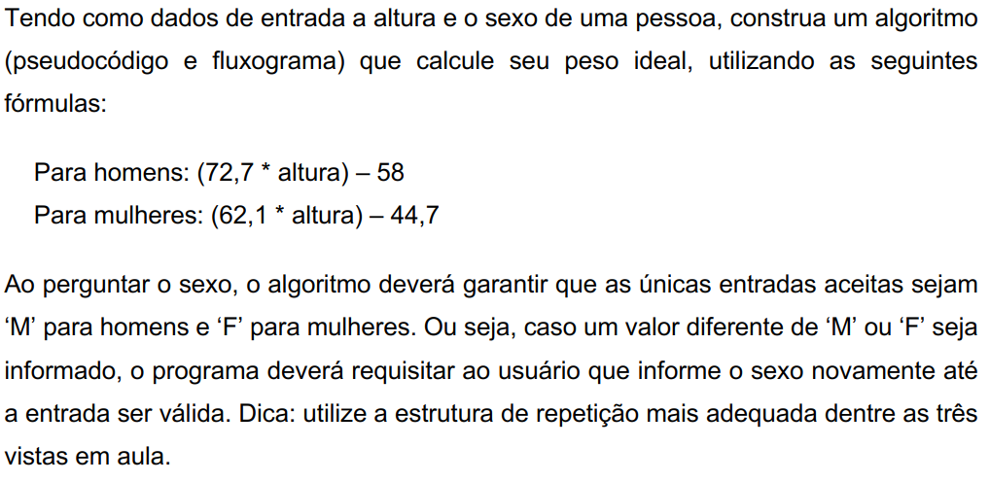
Notes:
3

Slide 4
Algoritmo Apriori
Notes:
4

Slide 5
Notes:
5

